Slide 1

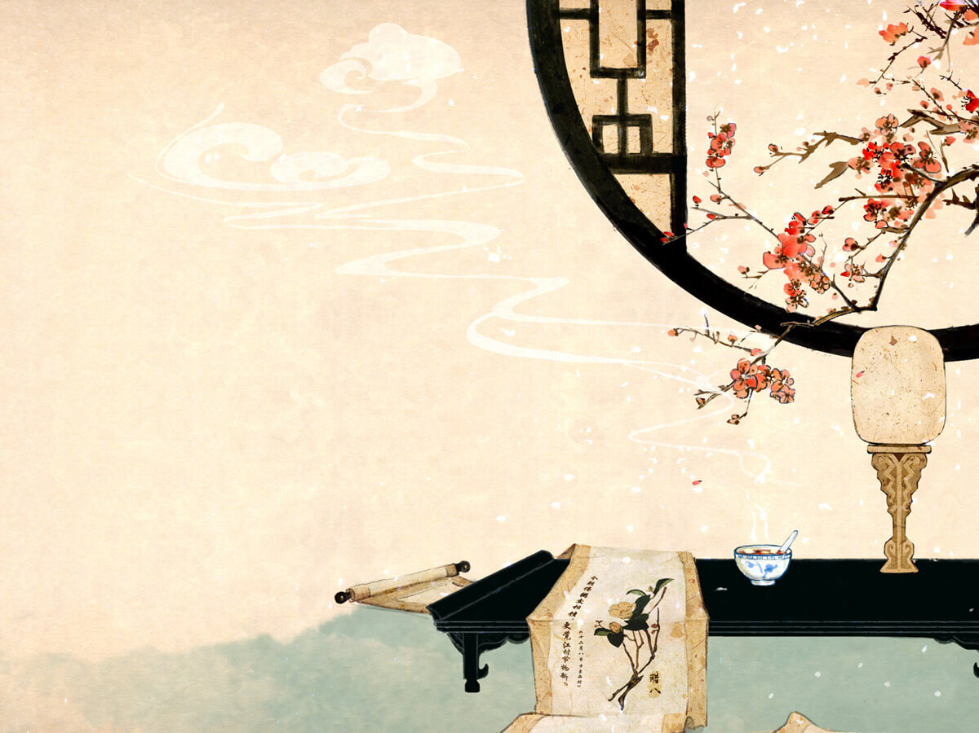

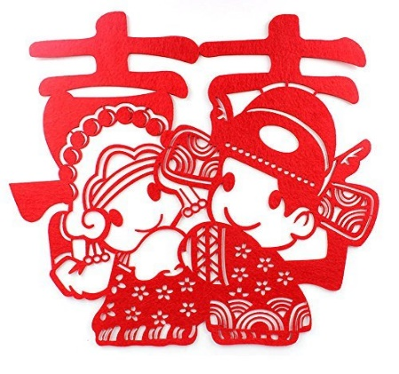
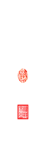
中国民俗文化
婚
姻礼俗
— 18旅游1班 文珂

Slide 2
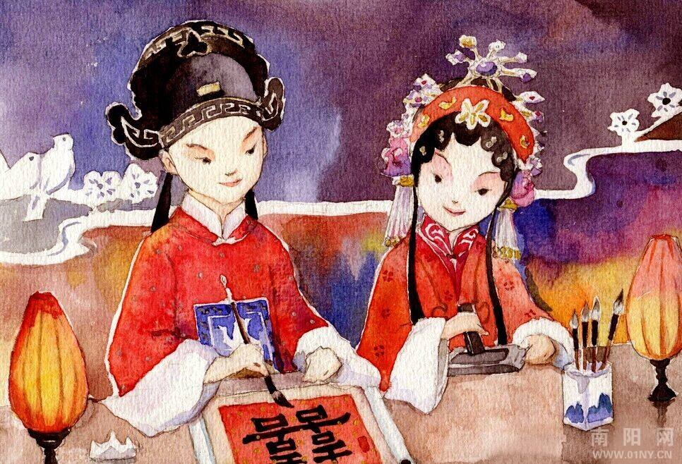
婚礼的由来
夫礼
始于冠，本于昏(婚)
重于丧祭，尊于朝聘，和于射乡
此礼之大体也
而昏（婚）礼者，礼之本也
—《《礼记·昏礼》》
婚礼，在中国原为“昏礼”，由于古人娶妻，婚礼我亲迎是在黄昏时进行，这是太阳将要下山，月亮就要出来，含有【阳往阴来】的意思，因而得名。
婚礼是汉人一生礼仪——冠婚丧祭——中的一种，是属于汉族文化的精粹之一，婚聘之礼甚至可以追溯到甲骨文，3000年前的周朝就已经有一套完整的“婚聘六礼”。
Notes:
婚礼，在中国原为“昏礼”，由于古人娶妻，婚礼我亲迎是在黄昏时进行，这是太阳将要下山，月亮就要出来，含有【阳往阴来】的意思，因而得名。婚礼是汉人一生礼仪——冠婚丧祭——中的一种，是属于汉族文化的精粹之一，婚聘之礼甚至可以追溯到甲骨文，3000年前的周朝就已经有一套完整的“婚聘六礼”。

Slide 3

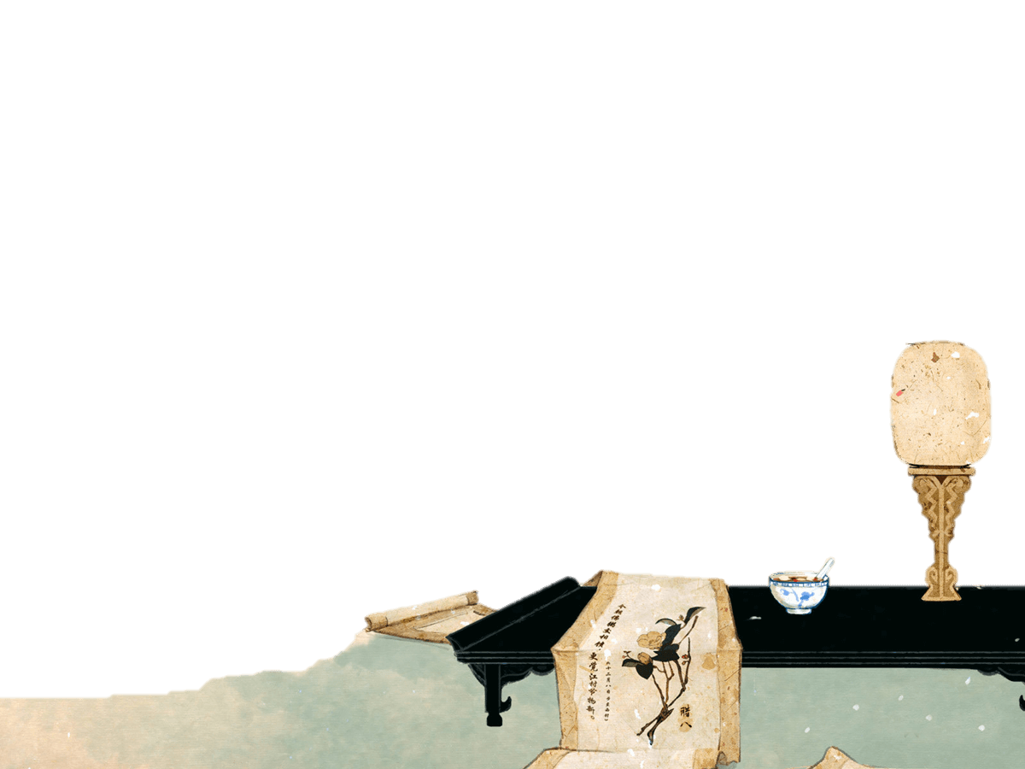

婚姻礼仪的基本内容
壹
贰
叁
肆
伍
纳 征
亲 迎
拜天地
揭头纱
交杯盏

Slide 4
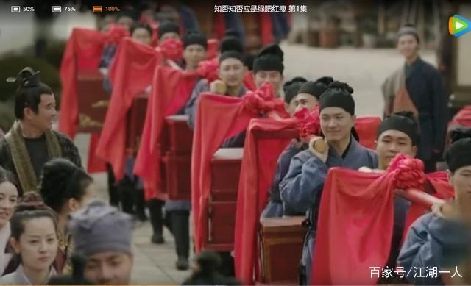
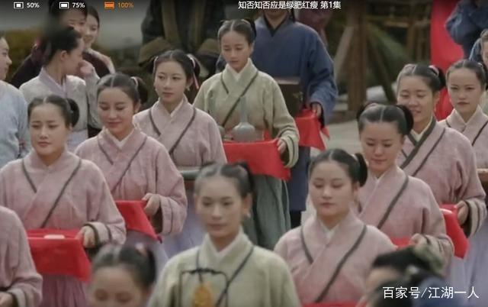
壹
纳 征
纳征者，纳聘礼也，征，成也，使使者纳币以成婚礼。
—— 《仪礼·士昏礼》
凡嫁女娶妻，入币纯帛，无过五两，士大夫以玄纁束帛，
天子加以毂圭，诸侯加以大璋。 ——《周礼》
如今的彩礼来源于古代婚姻六礼的纳征，周制婚礼的聘礼更看重其象征意义，士大夫仅仅只用不过五两彩丝加上一对鹿皮。

Slide 5
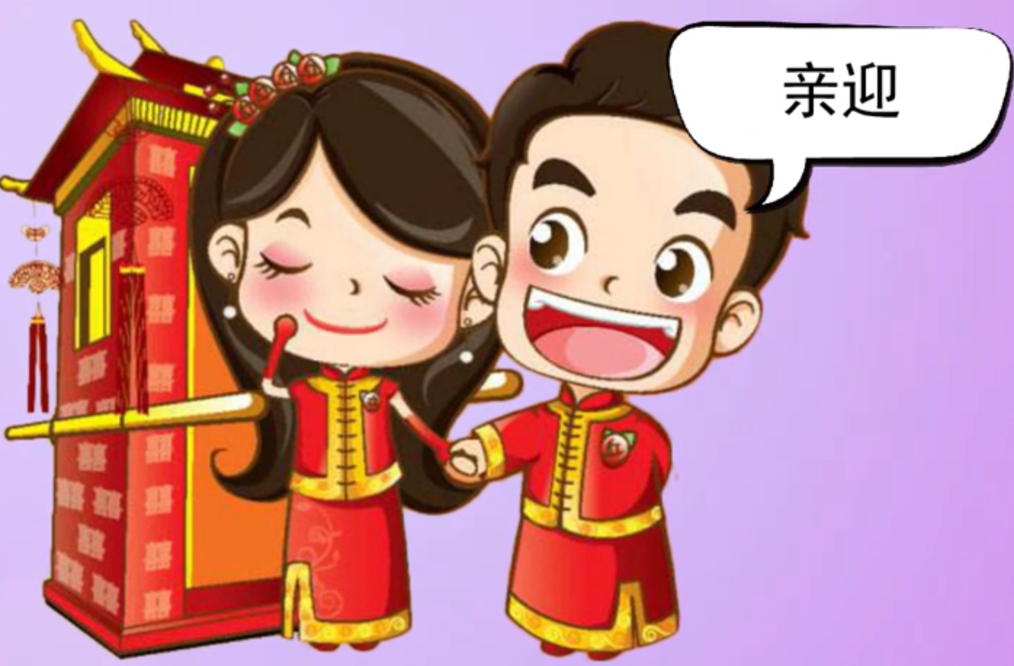
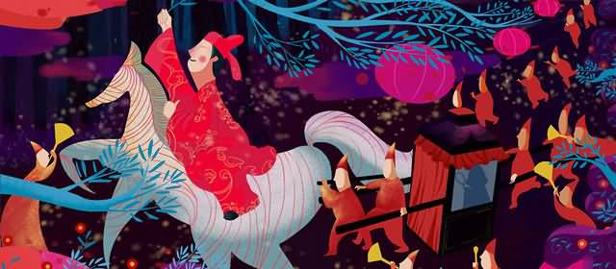
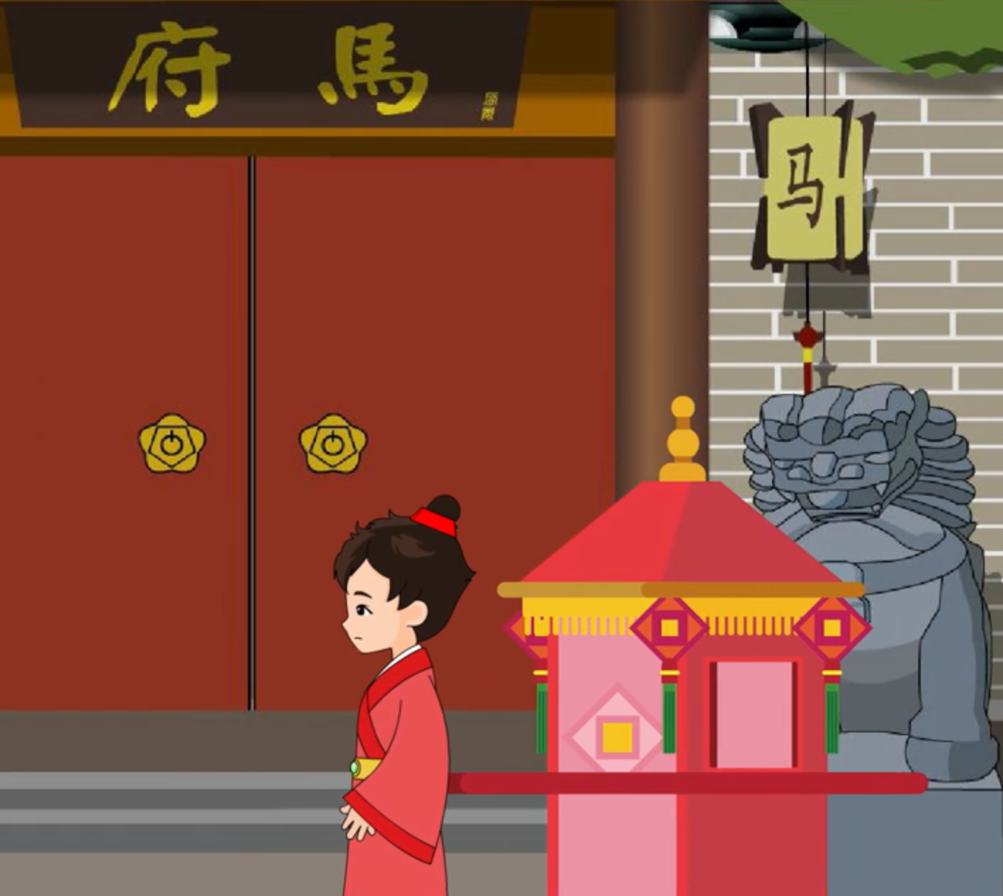
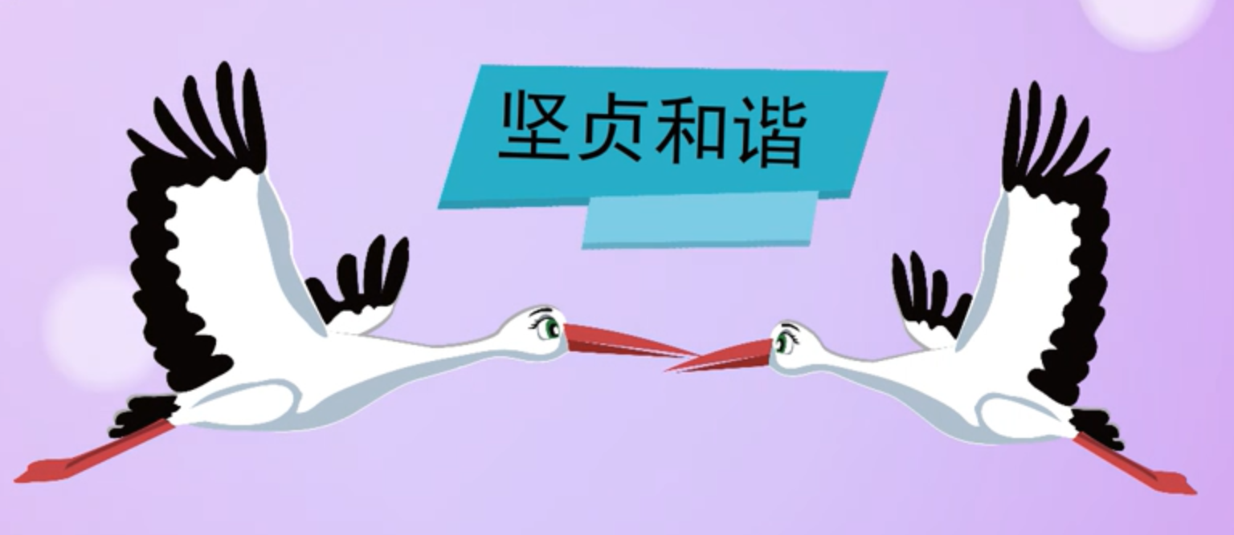
贰
亲 迎
子承命以迎,主人筵几于庙,而拜
迎于门外。婿执雁入,揖让升堂,
再拜奠雁。盖亲受之于父母也
亲迎礼始于周代，迎亲迎娶，是新婿亲往女家迎娶新娘的仪式，为婚礼的开端。
迎亲之日，“望娘盘”担先行。望娘盘必有一只鹅，鹅缘出古时以雁向女方正式求婚，因雁的配偶终身专一，象征婚姻坚贞和谐。后世以鹅代雁。

Slide 6
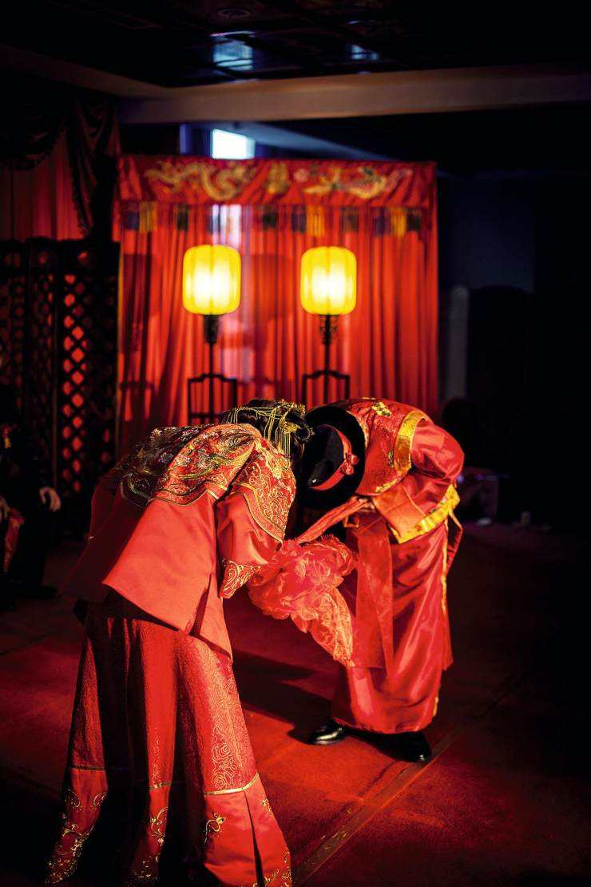
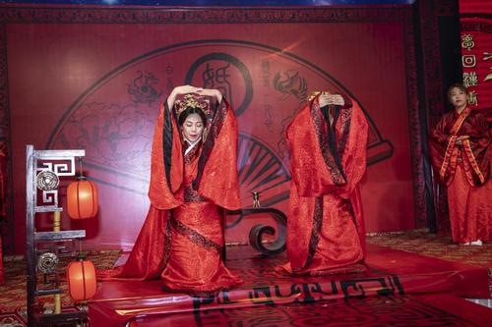
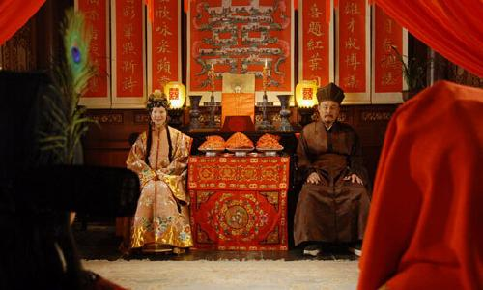
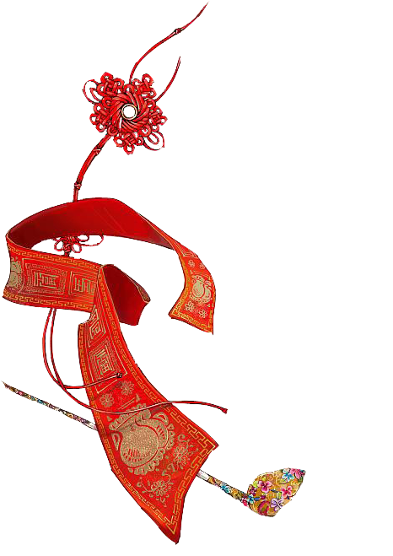
叁
拜天地
拜天地又称拜堂，汉族婚姻习俗，起源约在北宋时期。是指新郎新娘参拜天地后，复拜祖先及男方父母、尊长的一种仪式。
拜堂是指婚礼的高潮，常常引起众人围观。在众目睽睽之下，在龙凤呈祥的鼓乐声中，新浪新娘通过拜天地，拜高堂和夫妻对拜宣布了正式婚姻关系的缔结，从而获得了神灵的认可，获得了家族的认可，也获得社会 的认可

Slide 7
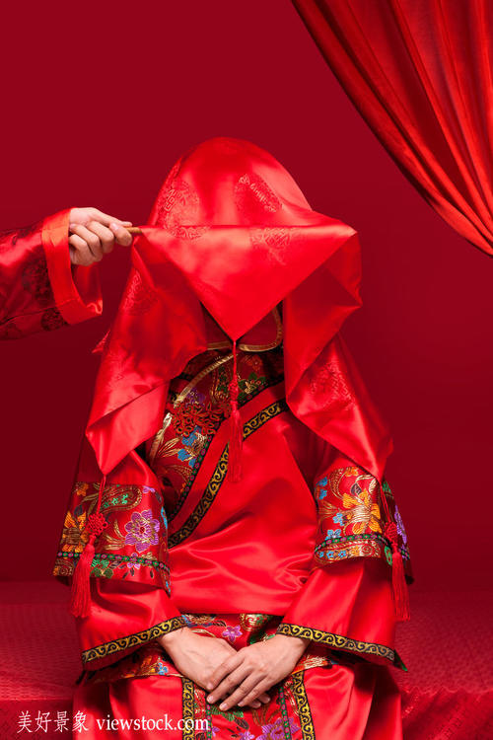
肆
(两新人）并立堂前，遂请男家
双全女亲，以秤或用机杼挑盖
头，方露花容。
—《梦粱录·嫁娶》
揭头纱
盖巾又称"盖头"，指旧时新娘出嫁时蒙头盖面的巾帕。
新娘出阁上轿前盖上，举行婚礼时，由新郎揭开，称揭头纱或挑头盖。
盖巾之用意有两种解释:一是遮羞，二是辟邪。
盖头能够很好体现出新娘的娇羞感，而在宋朝之前就流行过「以扇掩面」的风俗
最早对于为什么要盖盖头的解释出自元杂剧《桃花女》，剧中写道：「手帕儿遮蒙了我脸皮，我则怕撞见着那凶神的这太岁」，也就是说戴红盖头，是怕被太岁看见

Slide 8
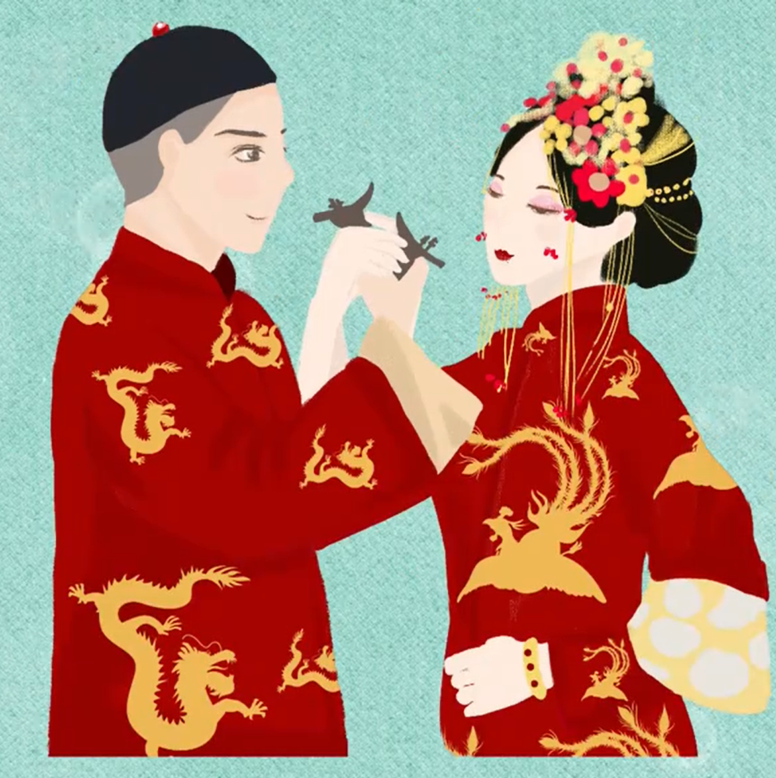
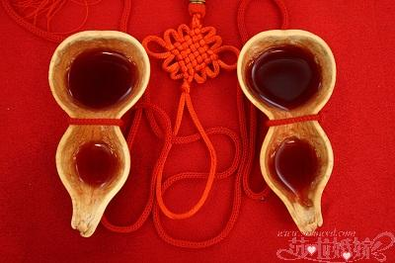
伍
共牢而食,合卺而酳,所以合体同
尊卑，以亲之也
—《礼记·昏仪》
交杯盏
交杯酒，传统婚俗之一，源于先秦。新郎新娘进入洞房后先各饮半杯，然后交换一齐饮干，谓之饮交杯酒，在古代又称为“合卺”。
古语又称“合卺而醑”：以一瓠分为二瓢谓之卺，婿之与妇各执一片以醑。
交杯酒步骤：
碰杯，挽手，喝上一小口
互相让对方喝上一口，表示你中有我，我中有你
互换酒杯，然后喝完交杯酒

Slide 9
谢
谢观赏

